Slide 1
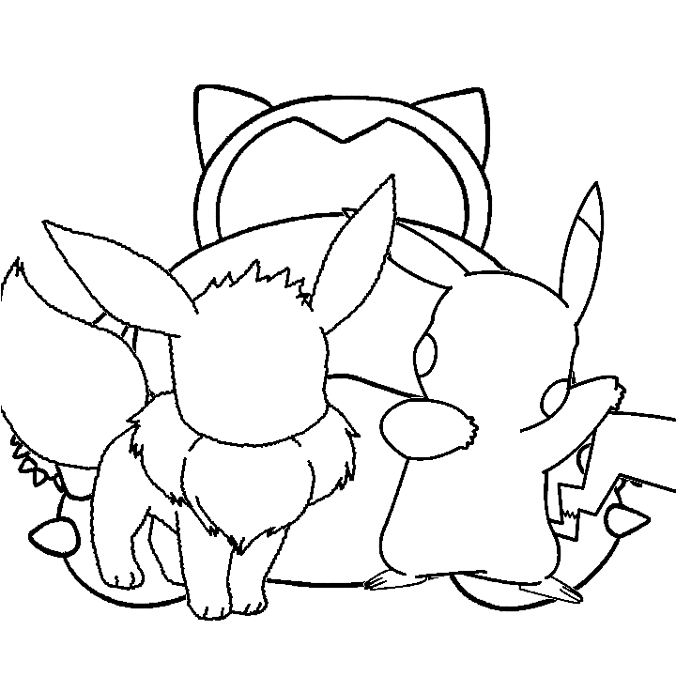
DarkLeague – Binders, Cards and Events!
DarkLeague
Home
About us
Features
Motivation
Mockup
Home of the Pokémon Community

Slide 2
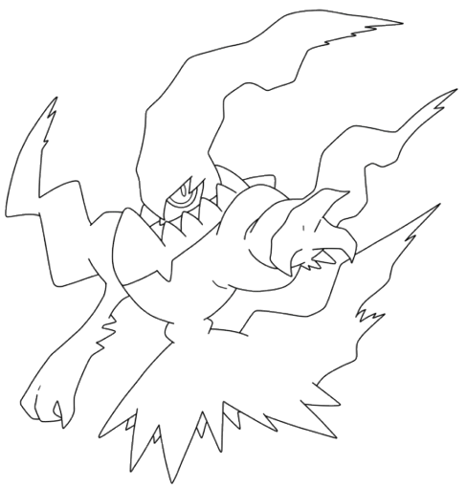

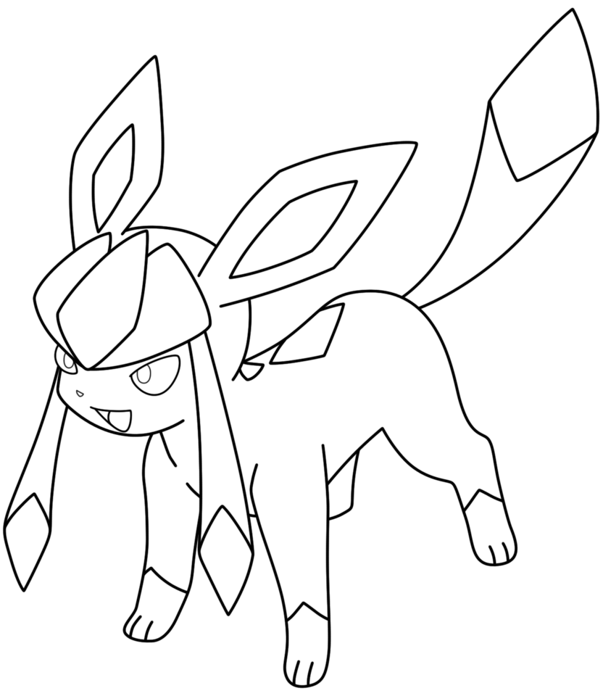
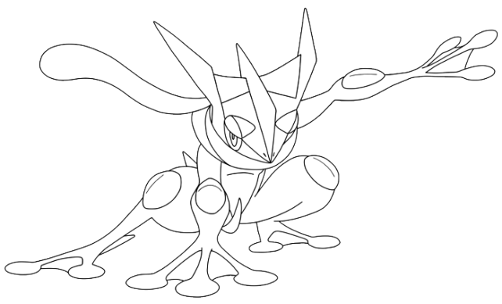
O que é o DarkLeague
DarkLeague
Home
About us
Features
Motivation
Mockup
DarkLeague é uma plataforma web criada para elevar a experiência dos colecionadores e competidores de cartas, combinando organização, pesquisa e gestão de torneios num só lugar

Slide 3
Feature 1
Feature 2
Feature 3
Feature 4
Feature 5
Feature 6
DarkLeague
Home
About us
Features
Motivation
Mockup
Seleção de tipo de Pokémon preferido para experiência personalizada
Catálogo “Binder” digital para mostrar e organizar a coleção
Agendamento de Torneios
Informações e anúncios de Eventos
Compra e troca de Cartas
Informações sobre preços

Slide 4
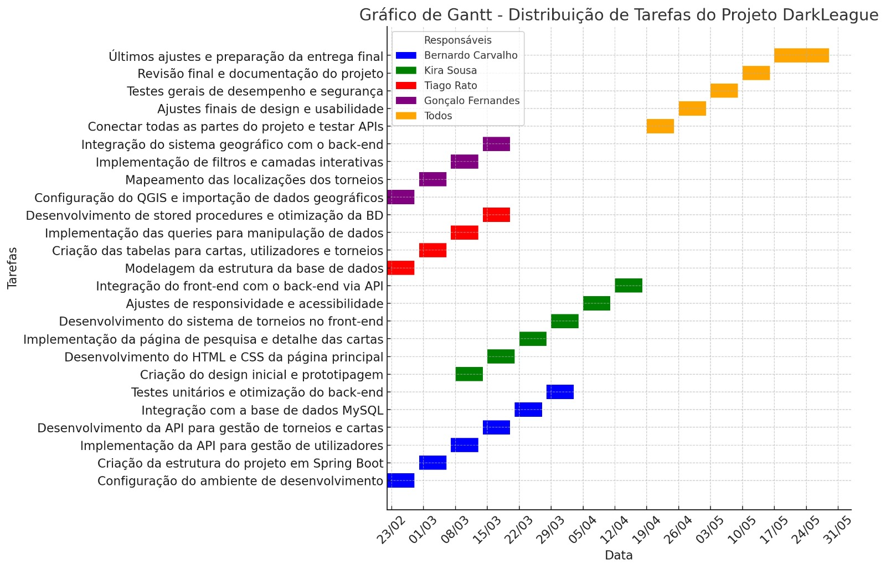
DarkLeague
Home
About us
Features
Motivation
Mockup

Slide 5
Enquadramento nas unidades curriculares
DarkLeague
Home
About us
Features
Motivation
Mockup
Algoritmos e Estrutura de Dados
Algoritmos para a organização e filtragem de cartas, estruturas de dados para a gestão dos torneios
Projeto de Desenvolvimento Web
Planeamento, arquitetura e implementação da plataforma, práticas de versionamento de código e colaboração em equipe
Sistemas de Informação Geográficos
Localizar eventos de torneios presenciais através da geolocalização, exibição de mapas interativos
Interfaces e Usabilidade
Design responsivo, acessibilidade digital e testes de usabilidade, princípios de UX/UI Design
Programação Web
Renderização no lado do cliente/servidor, otimização de desempenho e integração com APIs
Estatística
Análise e interpretação de dados, métodos de probabilidade e análise preditiva

Slide 6

Com o crescimento da comunidade de colecionadores e jogadores de cartas, a necessidade de uma plataforma digital e interativa torna-se evidente.
DarkLeague
Home
About us
Features
Motivation
Mockup

Slide 7
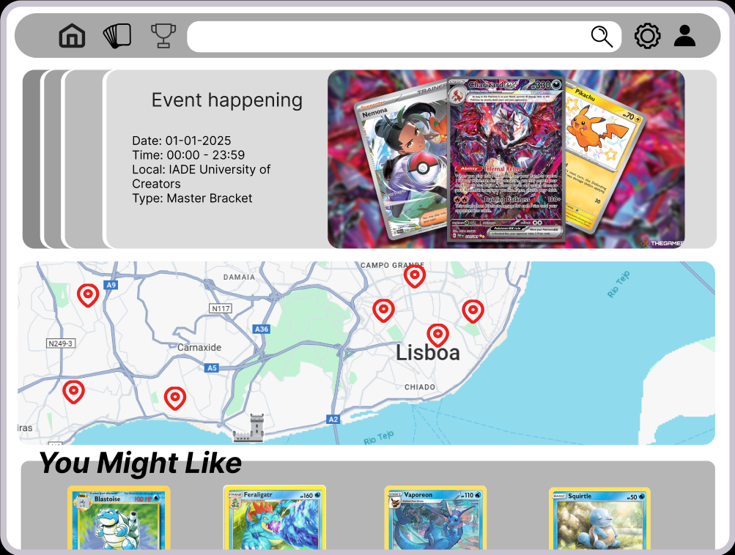
Mockup
DarkLeague
Home
About us
Features
Motivation
Mockup

Slide 8

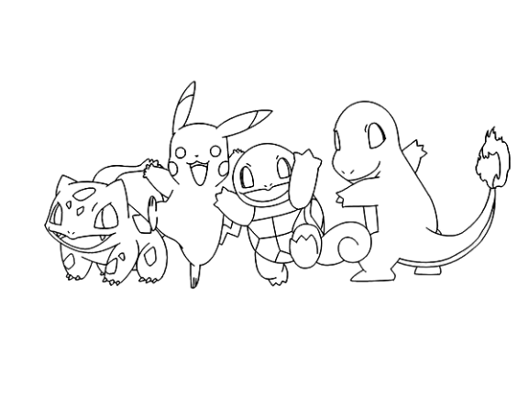
GITHUB
DarkLeague
Home
About us
Features
Motivation
Mockup
Dê Scan do QRCode e veja o nosso repositório de Github!

